Slide 1

California Dream

Slide 2

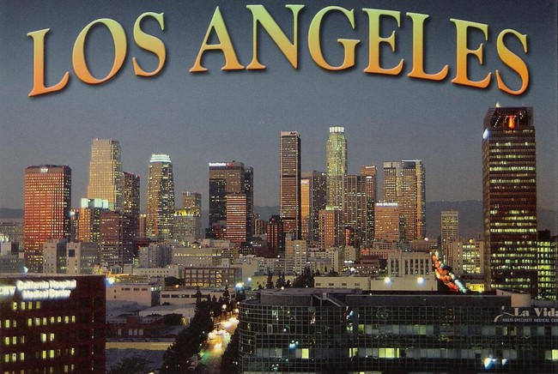

Slide 3


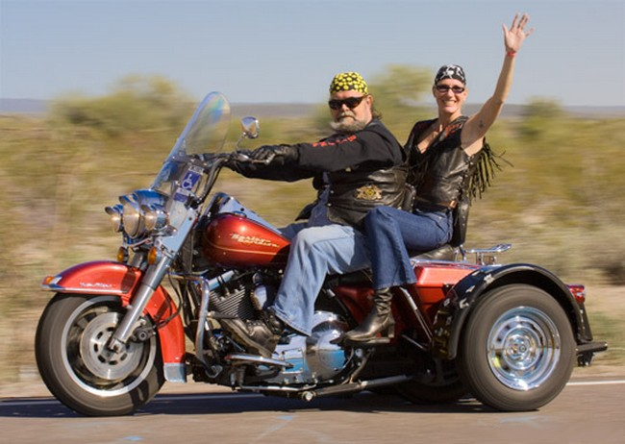

Slide 4
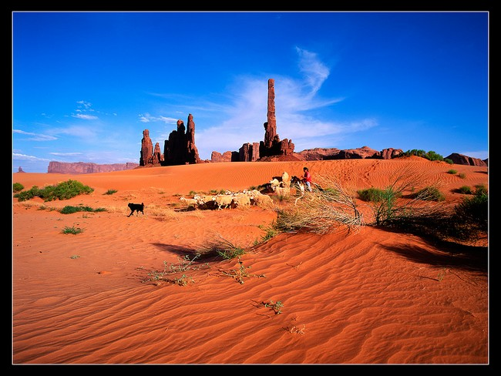
Death Valley

Slide 5
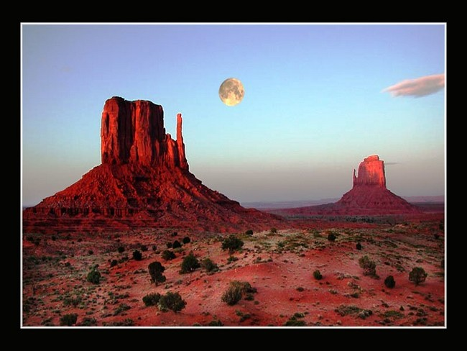

Monument Valley

Slide 6
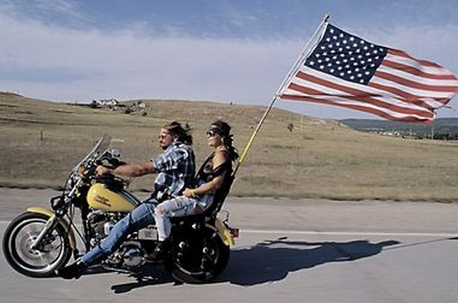

Slide 7
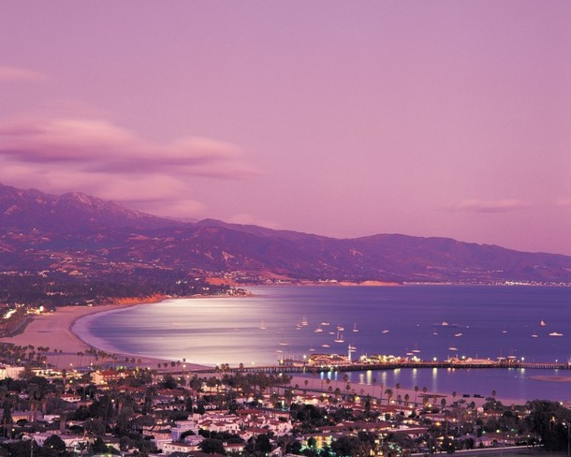

Santa Barbara

Slide 8



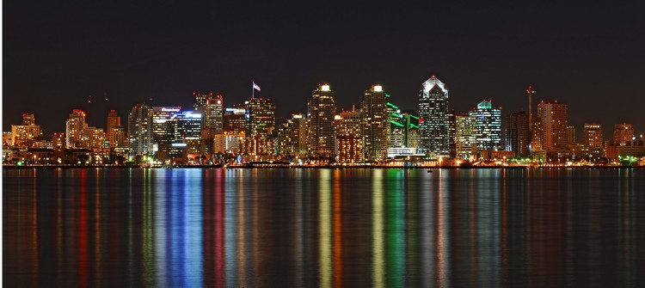


San Diego

Slide 9
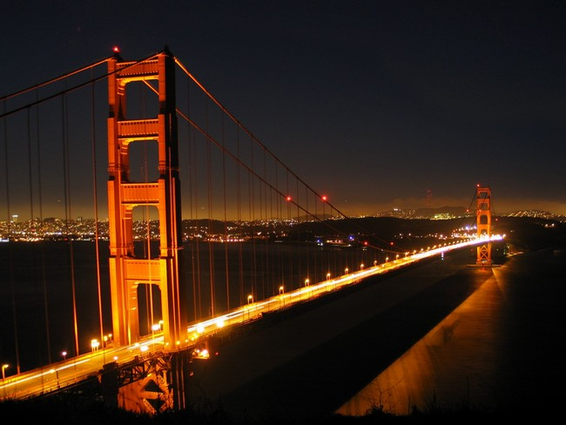
San Francisco

Slide 10
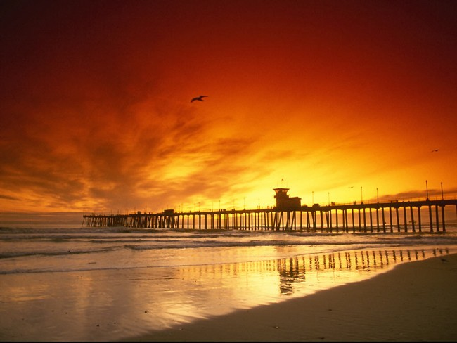

Santa Monica beach

Slide 11
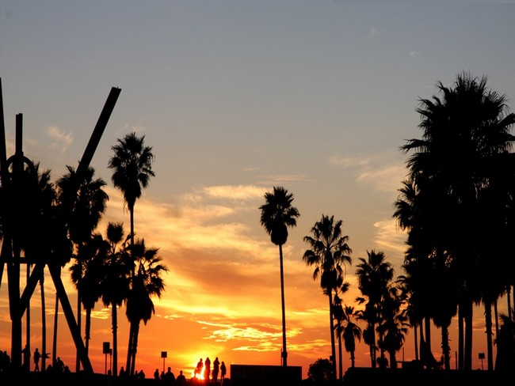
Venice

Slide 12
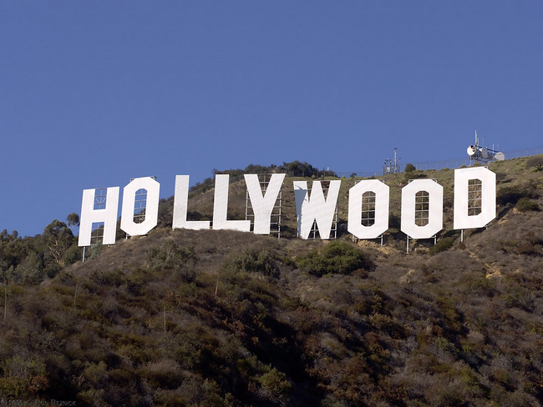


Slide 13
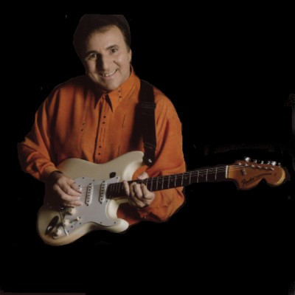
Réalisation Jos
Photos du net
Musique
California blues
Ricky King
http://pagesperso-orange.fr/mon-pps-show/
Mai 2009

Slide 14



Accede a la sección que desees desde aquí:
Propia Creación
De la Red
Dedicatorias | Fechas Especiales | Graciosos
Historia y Arte | Lugares | Musicales
Naturaleza y Ciencias | Política | Reflexión
Religiosos | Románticos | Salud
Dedicatorias | Fechas Especiales | Graciosos
Historia y Arte | Lugares | Musicales
Naturaleza y Ciencias | Política | Reflexión
Religiosos | Románticos | Salud
Si deseas recibir pps periódicamente en tu correo electrónico subscríbete aquí:

